Slide 1
Learning based video motion magnification(W4)
Seungheon Choi
Department of Electronic Engineering
Kyungpook National University

Slide 2
Outline
1. Feedback
2. Gantt chart
3. Eulerian Video Magnification
4. Phase-Based Video Magnification
5. Learning-based Axial Video Motion Magnification
6. Conclusion

Slide 3
Feedback
Problems
기존 구조
Encoder → BPF → Amplification → Decoder
문제점
실제 영상에서 고스트(ghosting) 현상 발생
원인
필터구조의 위상 누적문제 + 불완전한 motion 분리 + real video 노이즈
개선방향
Phase-based 구조
위상 정보를 활용한 모션 증폭/감소로 ghosting 감소

Slide 4
Gantt chart
 | week1 |  | week2 |  | week3 |  | Week4
논문 분석
코드 실행 및 결과 분석
학습 데이터 파악 및 학습 재현
Code 구조 분석 및 모델 구조 이해
모션 smoothing 목적에 맞춘 모델 변경
Phase-base방식 적용 전략 확인
결과 분석 및 디버깅
today

Slide 5
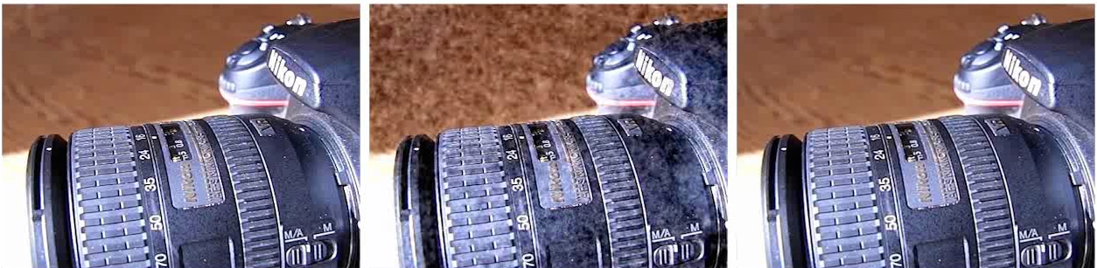
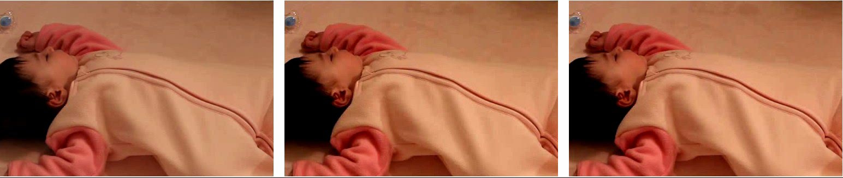
Eulerian Video Magnification vs Phase-based
Amplified noise
Source (300 fps)
Source
[Wu et al. 2012]
Source
[Wu et al. 2012]
Phase-based

Slide 6
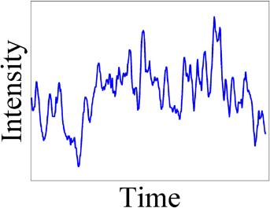
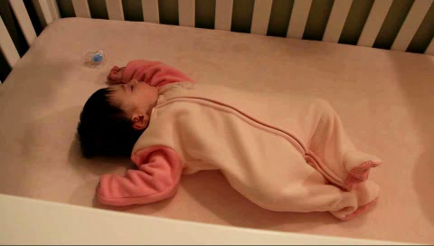
Eulerian Video Magnification
Idea : 픽셀 위치 고정, 시간축에서 변화 관찰
절차
프레임 시퀀스 → 공간 필터링
시간축 필터링(BPF) →특정 주파수 대역 추출
증폭 후 원본에 합성
장점
구현 간단
작은 움직임에 효과적임
단점
큰 움직임, 위상변화에 취약
노이즈도 같이 증폭됨

Slide 7
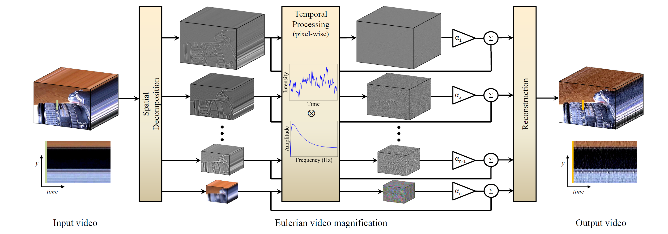
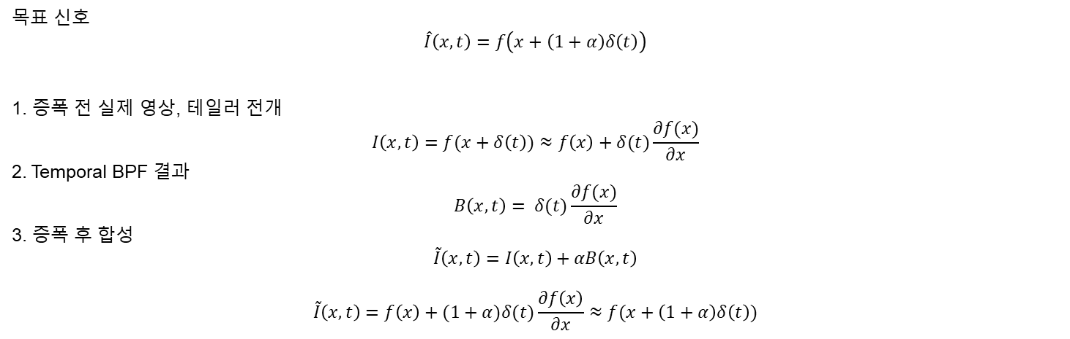
Eulerian Video Magnification
Laplacian pyramid
[Burt and Adelson 1983]
Temporal filtering on intensities
목표 신호
$$\hat{I}\left(x,t\right)=f\left(x+\left(1+α\right)δ\left(t\right)\right)$$
1. 증폭 전 실제 영상, 테일러 전개
$$I\left(x,t\right)=f(x+δ\left(t\right))≈f\left(x\right)+δ(t)\frac{∂f(x)}{∂x}$$
2. Temporal BPF 결과
$$B\left(x,t\right)= δ(t)\frac{∂f(x)}{∂x}$$
3. 증폭 후 합성
$$\tilde{I}\left(x,t\right)=I\left(x,t\right)+αB\left(x,t\right)$$
$$\tilde{I}\left(x,t\right)=f\left(x\right)+(1+α)δ(t)\frac{∂f\left(x\right)}{∂x}≈f(x+\left(1+α\right)δ\left(t\right))$$
1차 테일러 전개
Wu et al. Eulerian Video Magnification for Revealing Subtle Changes in the World. SIGGRAPH 2012

Slide 8
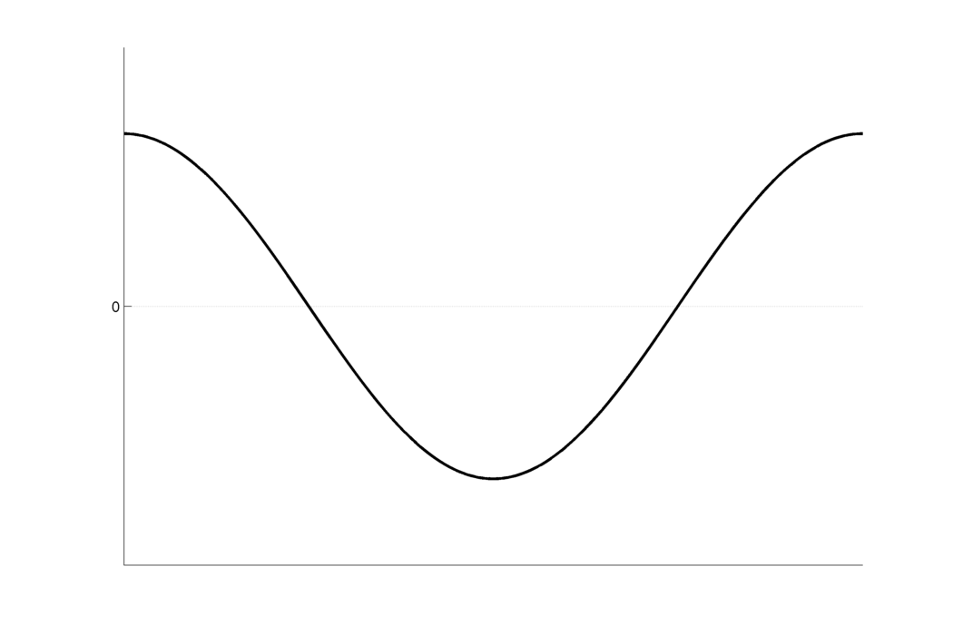
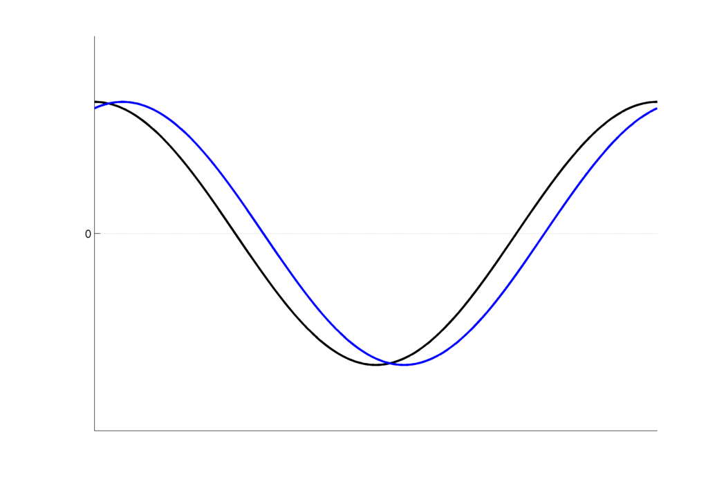
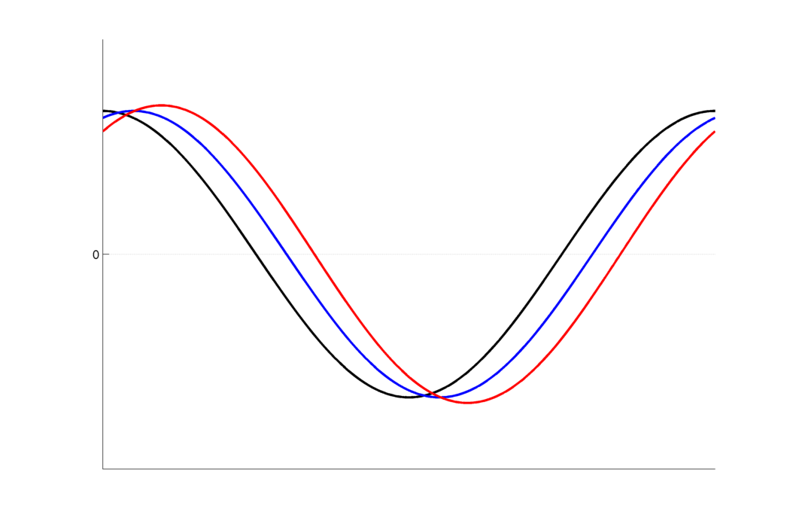











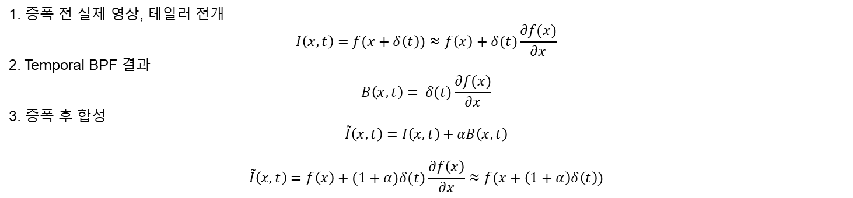


Eulerian Video Magnification
1. 증폭 전 실제 영상, 테일러 전개
$$I\left(x,t\right)=f(x+δ\left(t\right))≈f\left(x\right)+δ(t)\frac{∂f(x)}{∂x}$$
2. Temporal BPF 결과
$$B\left(x,t\right)= δ(t)\frac{∂f(x)}{∂x}$$
3. 증폭 후 합성
$$\tilde{I}\left(x,t\right)=I\left(x,t\right)+αB\left(x,t\right)$$
$$\tilde{I}\left(x,t\right)=f\left(x\right)+(1+α)δ(t)\frac{∂f\left(x\right)}{∂x}≈f(x+\left(1+α\right)δ\left(t\right))$$
1st-order linear approximation:
$$α\frac{∂f}{∂t}≈αδ\frac{∂f}{∂x}$$
$$\frac{∂f}{∂x}$$
$$α\frac{∂f}{∂x}$$
$$\frac{∂f}{∂t}$$
Intensity
$$α\frac{∂f}{∂t}$$
0
$$\frac{∂x}{∂t}$$
Intensity
0
Implied
Translation
$$αδ$$
Signal at time $t$
Signal at time $t$
Signal at time $t+Δt$
Signal at time $t+Δt$
Space ($x$)
Space ($x$)
Wu et al. Eulerian Video Magnification for Revealing Subtle Changes in the World. SIGGRAPH 2012

Slide 9
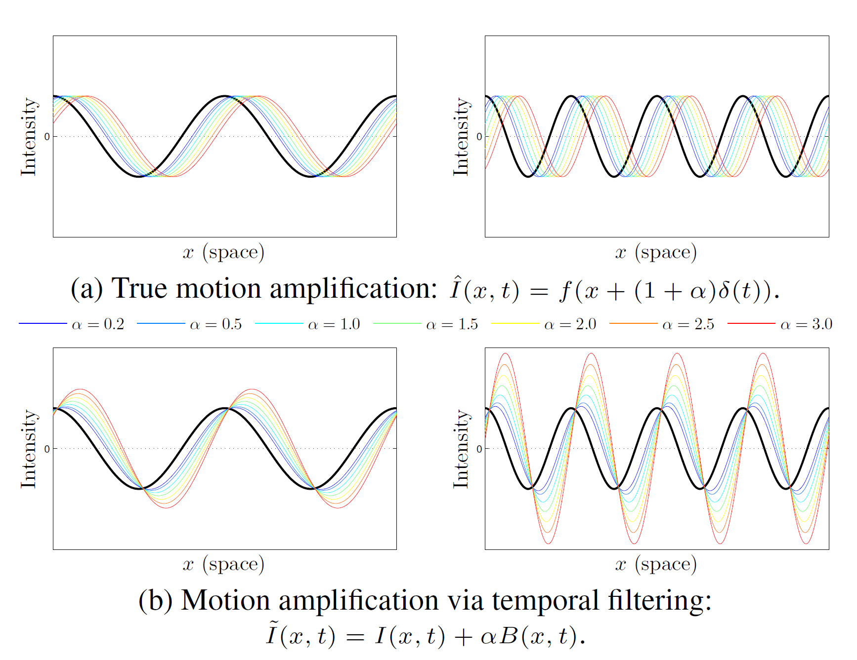
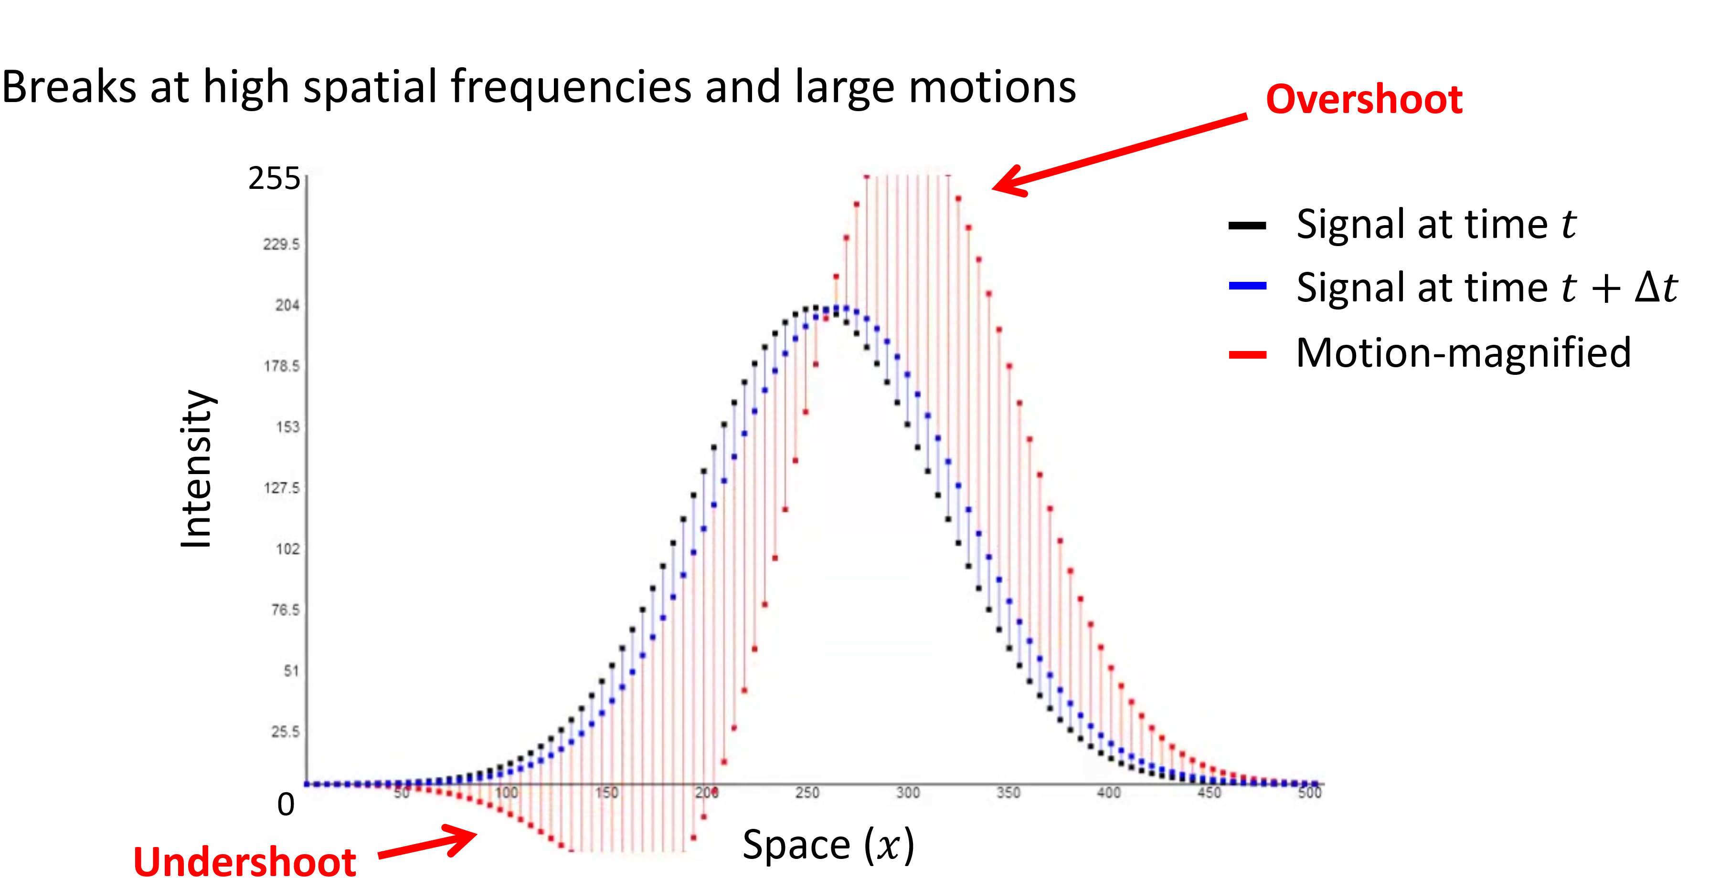
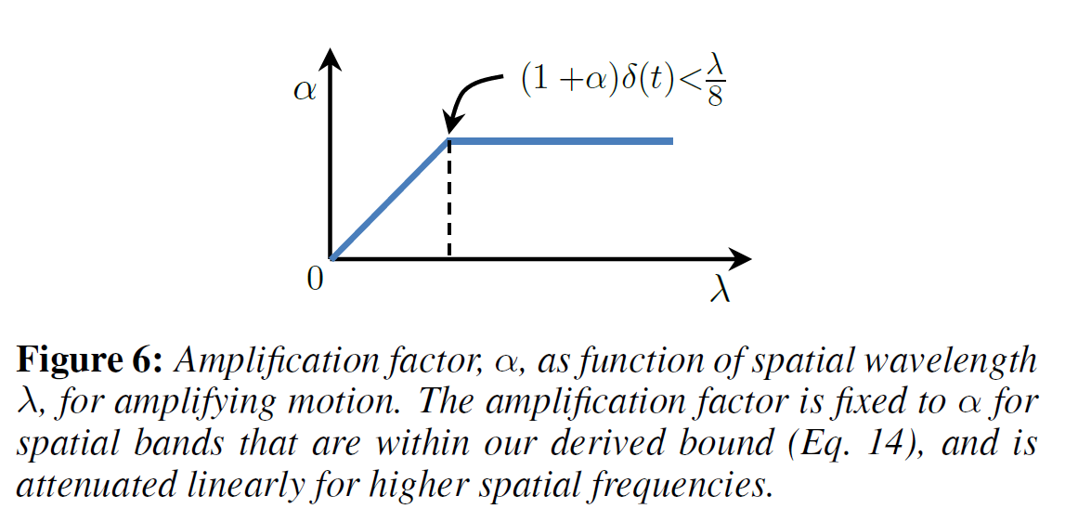
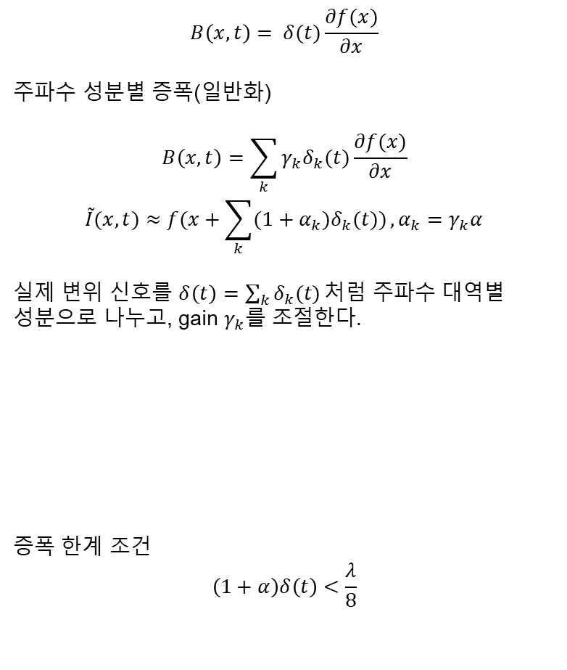
Eulerian Video Magnification
$$B\left(x,t\right)= δ(t)\frac{∂f(x)}{∂x}$$
주파수 성분별 증폭(일반화)
$$B\left(x,t\right)=\sum_{k}{γ_{k}δ_{k}(t)\frac{∂f(x)}{∂x}}$$
$$\tilde{I}(x,t)≈f(x+\sum_{k}{(1+α_{k})δ_{k}(t))}, α_{k}=γ_{k}α$$
실제 변위 신호를 $δ\left(t\right)=\sum_{k}{δ_{k}(t)}처$럼 주파수 대역별 성분으로 나누고, gain $γ_{k}를$ 조절한다.
증폭 한계 조건
$$\left(1+α\right)δ\left(t\right)<\frac{λ}{8}$$
Wu et al. Eulerian Video Magnification for Revealing Subtle Changes in the World. SIGGRAPH 2012

Slide 10
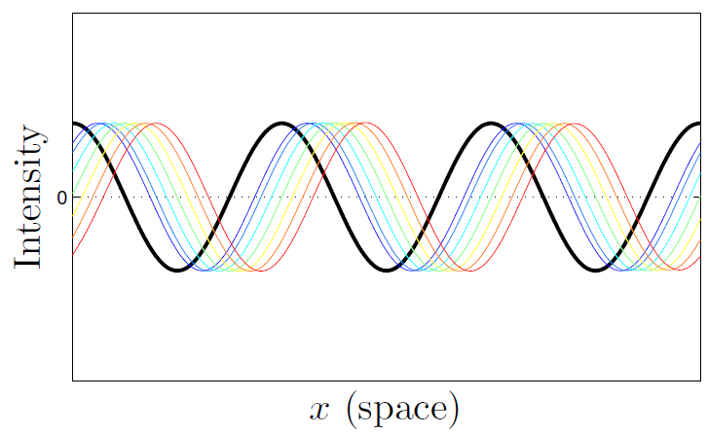



Linear vs. Phase-Based Motion Processing
Linear Motion Processing
Assumes images are locally linear
Translate by changing intensities
Phase-Based Motion Processing
Represents images as collection of local sinusoids
Translate by shifting phase
$$\frac{∂f}{∂x}$$
$$\frac{∂f}{∂t}$$
$$\frac{∂x}{∂t}$$

Slide 11
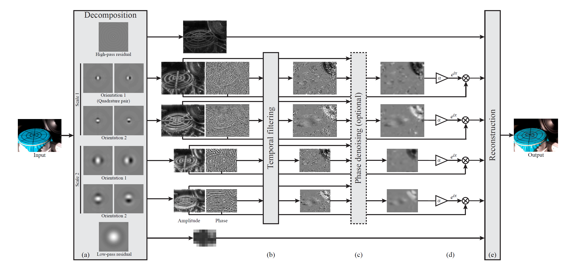

Phase-Based Video Motion Processing
Idea : 국소 위상(Phase)의 시간변화(motion)를 증폭
절차
Complex steerable pyramid 분해
각 대역 위상 $φ$의 시간 대역 통과(dc제거)
$×α$ 증폭
증폭 후 원본에 합성
장점
큰 증폭 가능, 노이즈 적음
작은 움직임에 효과적임
단점
구현이 복잡함
Complex steerable pyramid
[Simoncelli et al. 1992]
Temporal filtering on phases

Slide 12
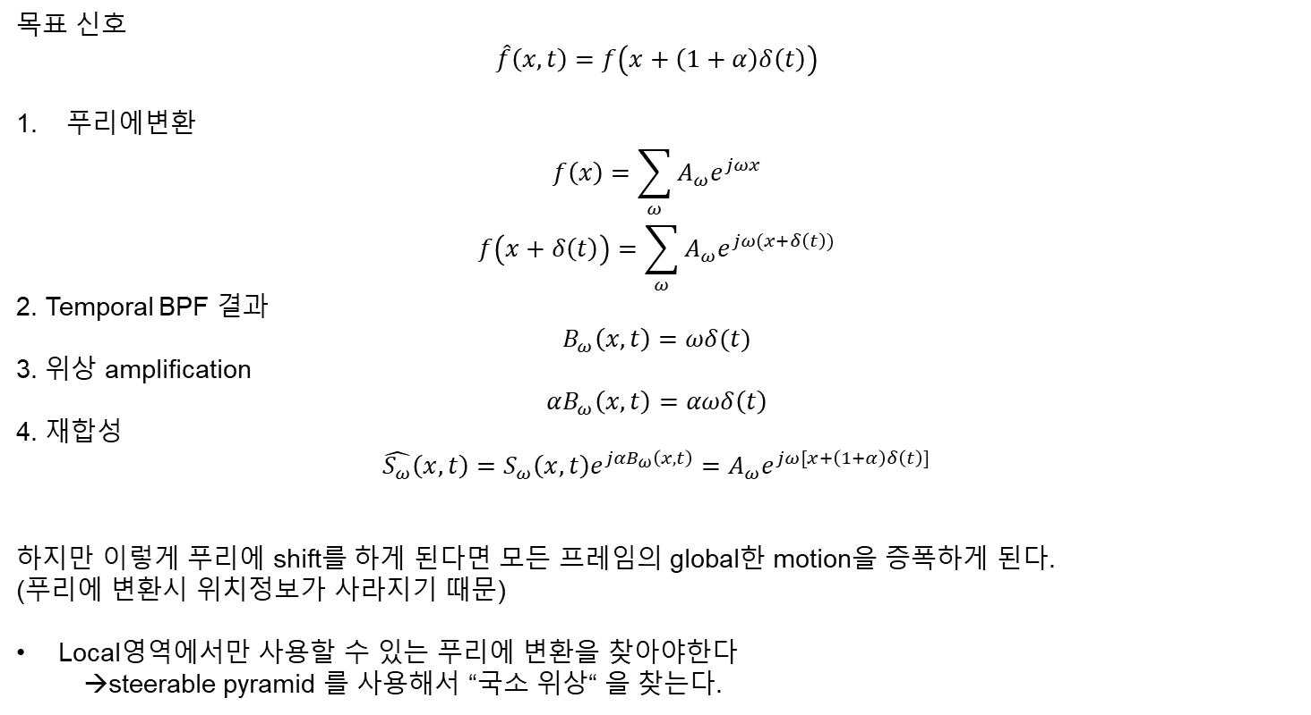
Phase-Based Video Motion Processing
목표 신호
$$\hat{f}\left(x,t\right)=f\left(x+\left(1+α\right)δ\left(t\right)\right)$$
푸리에변환
$$f\left(x\right)=\sum_{ω}{A_{ω}e^{jωx}}$$
$$f\left(x+δ\left(t\right)\right)=\sum_{ω}{A_{ω}e^{jω(x+δ\left(t\right))}}$$
2. Temporal BPF 결과
$$B_{ω}\left(x,t\right)=ωδ(t)$$
3. 위상 amplification
$$αB_{ω}\left(x,t\right)=αωδ\left(t\right)$$
4. 재합성
$$\hat{S_{ω}}\left(x,t\right)=S_{ω}\left(x,t\right)e^{jαB_{ω}\left(x,t\right)}=A_{ω}e^{jω[x+\left(1+α\right)δ\left(t\right)]}$$
하지만 이렇게 푸리에 shift를 하게 된다면 모든 프레임의 global한 motion을 증폭하게 된다.
(푸리에 변환시 위치정보가 사라지기 때문)
Local영역에서만 사용할 수 있는 푸리에 변환을 찾아야한다
→steerable pyramid 를 사용해서 “국소 위상“ 을 찾는다.
Wadhwa et al. Phase-based Video Motion Processing. SIGGRAPH 2013.

Slide 13
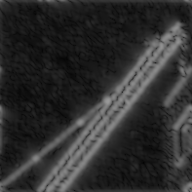
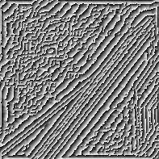


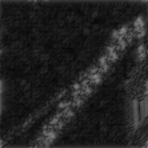
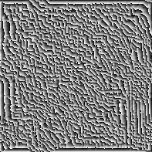
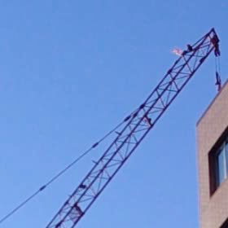










Steerable pyramid [Simoncelli et al. 1992]
Filter Bank
Amplitude
Phase
Real
Imag
크기와 방향별로 필터를 생성하고,
설계된 필터들을 입력 이미지에 convolution하여, 크기와 방향 정보를 강조한다.
Scale 1
Orientation 1
Orientation 2
Scale 2
Orientation 1
Orientation 2
Sub-bands
Wadhwa et al. Phase-based Video Motion Processing. SIGGRAPH 2013.

Slide 14
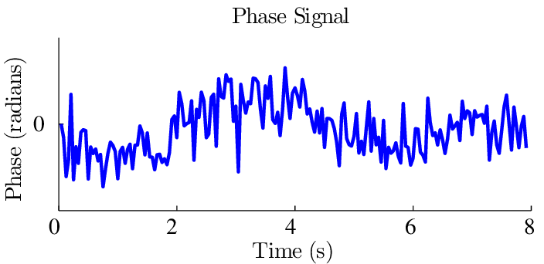
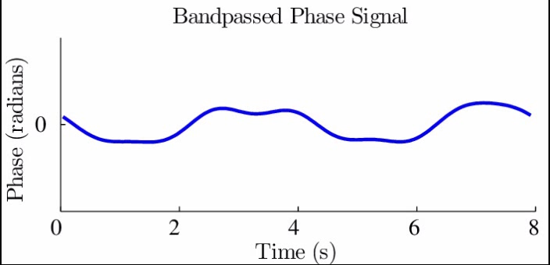
Steerable pyramid [Simoncelli et al. 1992]
Filter Bank
Amplitude
Phase
Real
Imag
Phase over time
Scale 1
Orientation 1
Phase
Time (s)
Orientation 2
Temporal
Filtering
Bandpassed Phase over time
Scale 2
Orientation 1
Phase
Orientation 2
Sub-bands
Time (s)
Wadhwa et al. Phase-based Video Motion Processing. SIGGRAPH 2013.

Slide 15
Learning-based Application Strategy
(VMM)작은 움직임을 확대해 눈에 보이게 함 → 하지만 모든 방향을 동일하게 증폭 → 복잡한 진동·잡음으로 분석 어려움
phase
Encoder
Manipulator
Decoder
Relu
Conv32_k3s1
Res.Blk.
Res.Blk.
Conv16_k7s1_Relu
Conv32_k3s2_Relu
$$M_{b}$$
Upsample
Res.Blk.
Res.Blk.
Res.Blk.
Res. Blk
Relu
Conv32_k3s2
Res.Blk.
Relu
Conv32_k3s1
Conv32_k3s1
Res.Blk.
Conv32_k3s1_ReLu
$X_{b}$ $[h,w,3]$
$$V_{b}$$
Concat.
Res.Blk.
Res.Blk.
Concat.
Conv3_k7s1
Encoder
$$α−1$$
Relu
Conv32_k3s2
Conv16_k7s1_Relu
Conv32_k3s2_Relu
Res.Blk.
Res.Blk.
$$M_{a}$$
Res.Blk.
Res.Blk.
Res.Blk.
Relu
Conv32_k3s2
Res.Blk.
$$V_{a}$$
Res.Blk.
$$X_{a}[h,w,3]$$

Slide 16
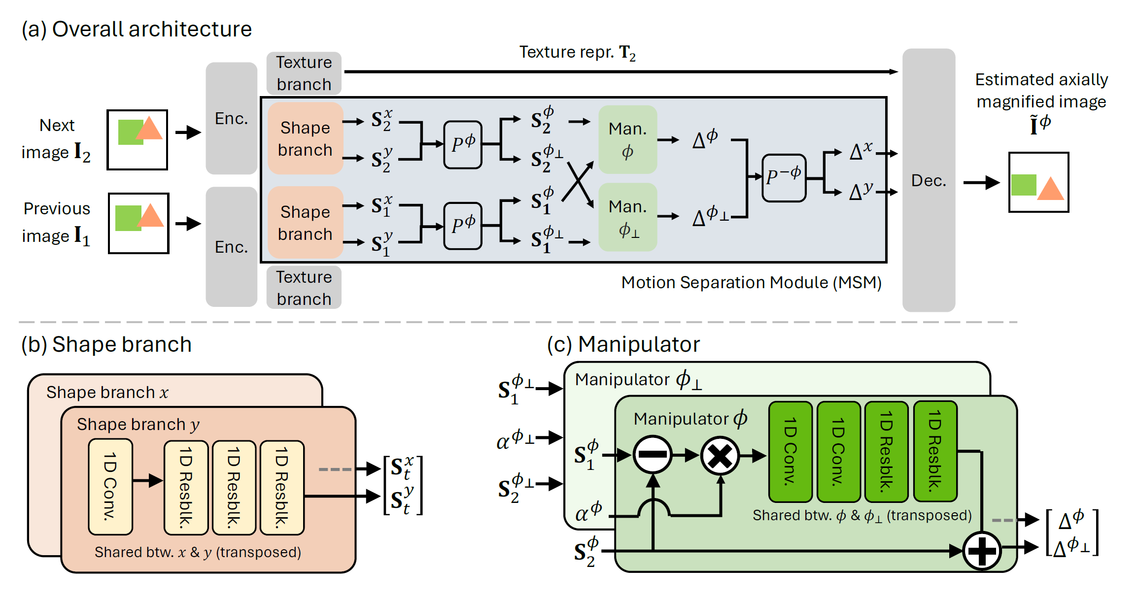

Learning-based Axial Video Motion Magnification
Axial Motion Magnification 사용자가 지정한 방향(각도 ϕ)의 움직임만 분리·증폭 → 불필요한 방향 성분 제거, 가독성 향상
Motion Separation Module(MSM): 움직임을 두 직교 방향(ϕ, ϕ⊥)으로 분리 후 독립 증폭
성과
회전체 결함, 구조물 진동 분석 등에서 artifact 감소 및 모션 가독성 향상
모션의 x,y축 방향 추출
$\left[\begin{matrix}S_{φ} \\ S_{φ⊥}\end{matrix}\right]=\left[\begin{matrix}cosφ & sinφ \\ −sinφ & cosφ\end{matrix}\right]$ $\left[\begin{matrix}S_{x} \\ S_{y}\end{matrix}\right]$
x,y좌표계로 역변환
Kwon, B.-K., Oh, H.-B., Kim, J.-S., Ha, H., & Oh, T.-H. Learning-based Axial Video Motion Magnification. WACV, 2024.

Slide 17
Reference
Wu, H.-Y., Rubinstein, M., Shih, E., Guttag, J., Durand, F., & Freeman, W. T. Eulerian Video Magnification for Revealing Subtle Changes in the World. ACM Transactions on Graphics (SIGGRAPH), 31(4), 2012.
Wadhwa, N., Rubinstein, M., Durand, F., & Freeman, W. T. Phase-based Video Motion Processing. ACM Transactions on Graphics (SIGGRAPH), 32(4), 2013.
Oh, T.-H., Jaroensri, R., Kim, C., Elgharib, M., & Freeman, W. T. Learning-based Video Motion Magnification. European Conference on Computer Vision (ECCV), 2018.
Kwon, B.-K., Oh, H.-B., Kim, J.-S., Ha, H., & Oh, T.-H. Learning-based Axial Video Motion Magnification. Proceedings of the IEEE/CVF Winter Conference on Applications of Computer Vision (WACV), 2024.
Ha, H., Oh, H.-B., Kim, J.-S., Kwon, B.-K., Kim, S.-B., Tran, L.-T., Kim, J.-Y., Bae, S.-H., & Oh, T.-H. Revisiting Learning-based Video Motion Magnification for Real-time Processing. ACM Transactions on Graphics (SIGGRAPH Asia), 2024.

